Slide 1
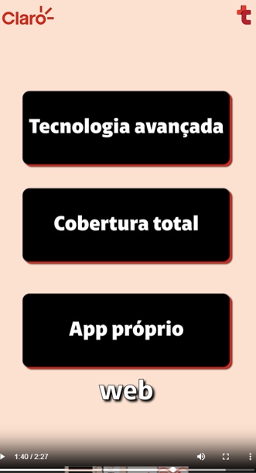
No minuto 01:40, falamos do app exclusivo , porem na legenda saiu web exclusivo

Slide 2
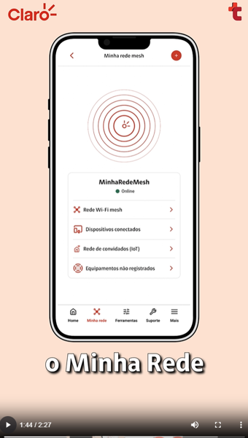
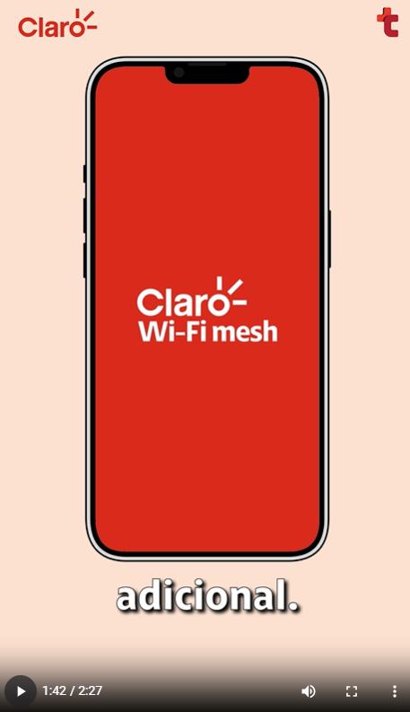
No minuto 01:44, quando ele fala do app, ele acaba falando e transcrevendo o nome incorreto do app "minha rede", quando na verdade o app se chama "Claro Wi-Fi Mesh“

